Slide 1
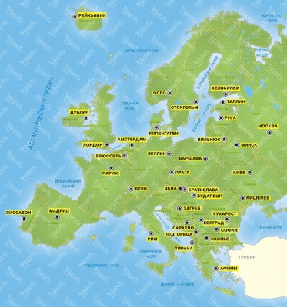
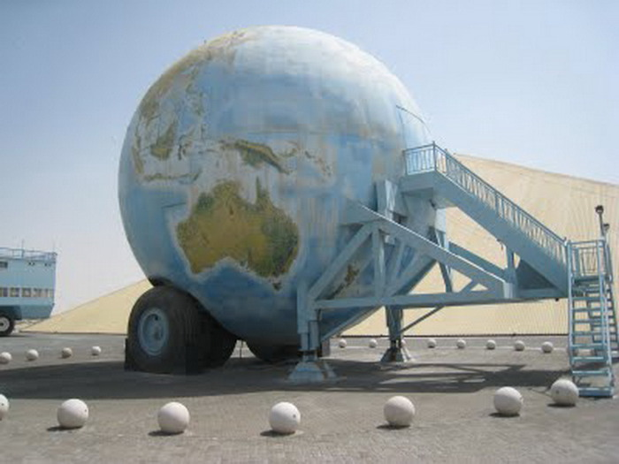
Необычные здания Европы
Необычные здания Европы(занимательная география)
Гутор Г. Н.
Учитель географии МКОУ СОШ№4
с.Киевка
Ставропольского края

Slide 2
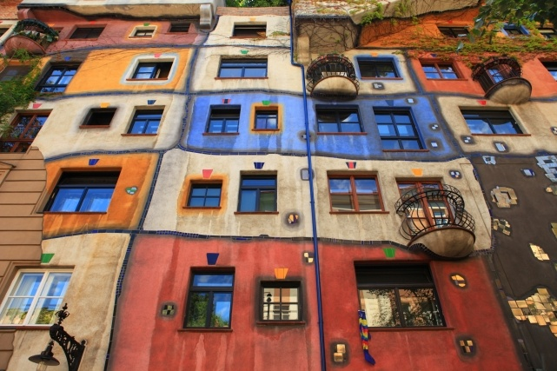
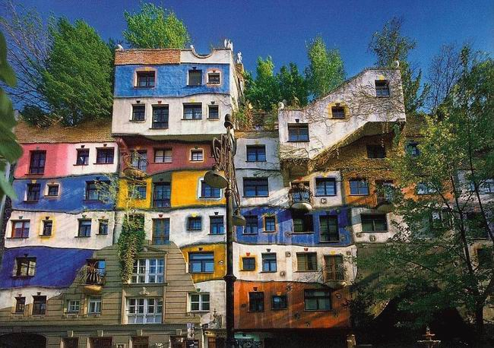
1.Дом Хундертвассера, Австрия, Вена
Дом раскрашен в различные цвета, а фасад декорирован мозаикой и орнаментами. Даже мостовая перед домом не ровная, а волнообразная. Теперь этот дом является одной из достопримечательностей Вены.

Slide 3
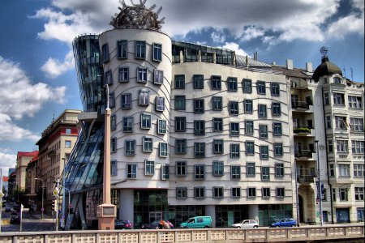
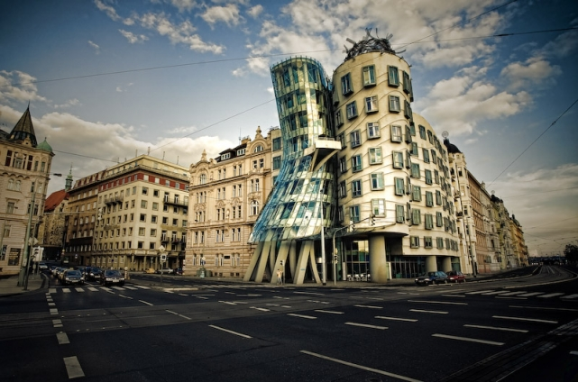
2.Танцующий дом, Чехия, Прага
Дом имеет весьма своеобразный вид: вместо классических прямых фасадов, стеклянная часть здания плавно искривлена. Дом был спроектирован хорватским архитектором Владо Милуничем и построен в 1994-96 годах.

Slide 4
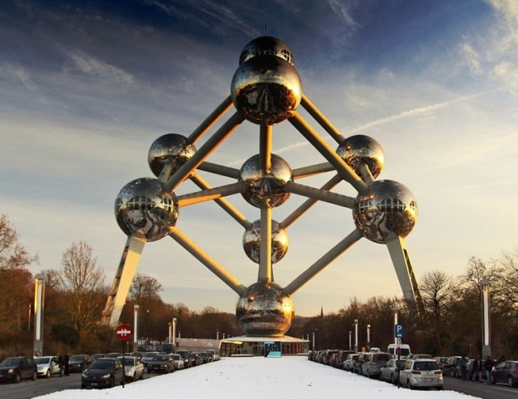
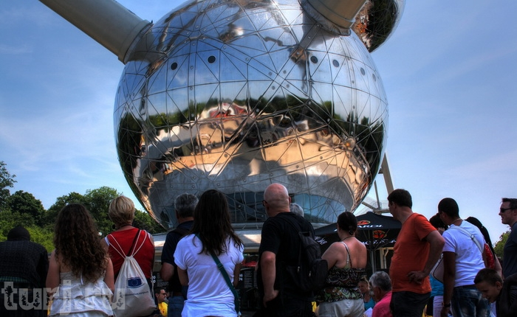
3.Атомиум, Бельгия, Брюссель
Атомиум – это символ эпохи атомных технологий и использования атомной энергии в мирных целях. Строение представляет собой кристаллическую решетку железа, увеличенную в миллионы раз.

Slide 5
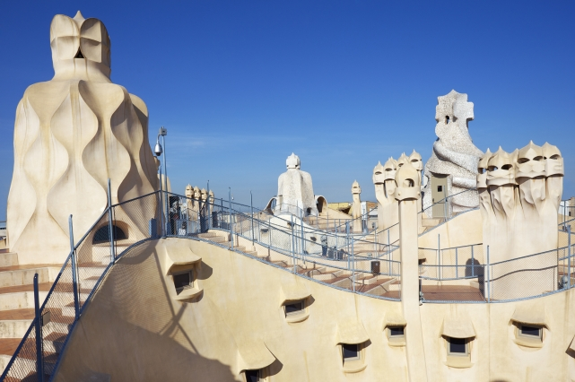
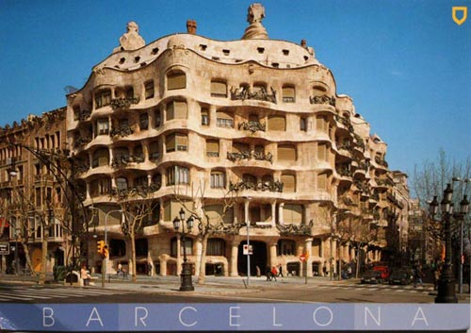
4.Дом Мила, Испания, Барселона
Дом Мила был построен великим архитектором Антонио Гауди в 1906-1910 годах для одной каталонской семьи. Здание необычно как своим внешним видом, так и самим принципом постройки – в основе лежит железобетонная конструкция.

Slide 6
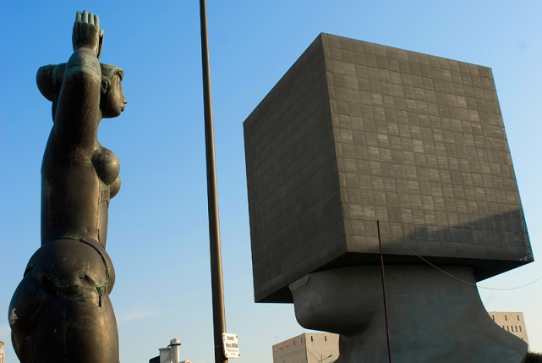
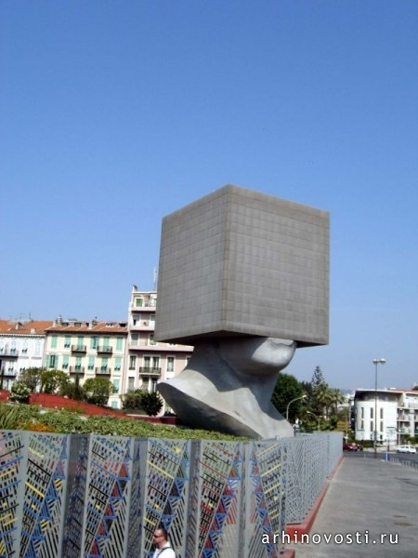
5. Музей современного искусства(Museum of Modern and Contemporary Art). Ницца, Франция
Это необычное сооружение находится в Ницце и дословно переводится как «размышления в коробке». Здание представляет собой скульптуру головы человека в виде куба высотой 26 метров.

Slide 7
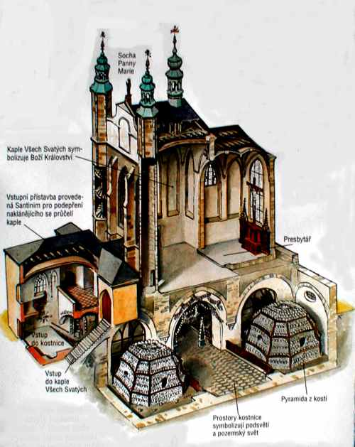
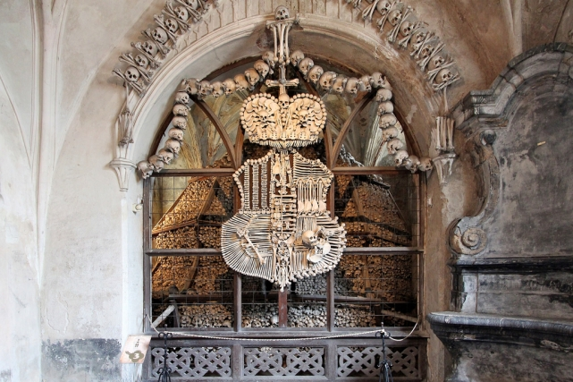
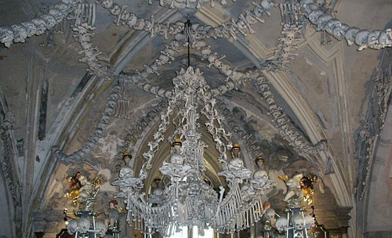
6.Костница, Чехия, Кутна-Гора
Часовня Всех Святых выполнена из более чем 40 тысяч человеческих костей, из них здесь сделано буквально все: люстра, иконостас, надписи.

Slide 8
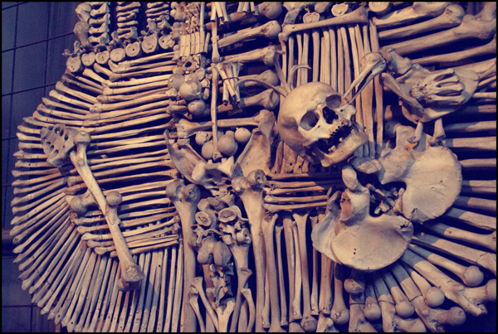
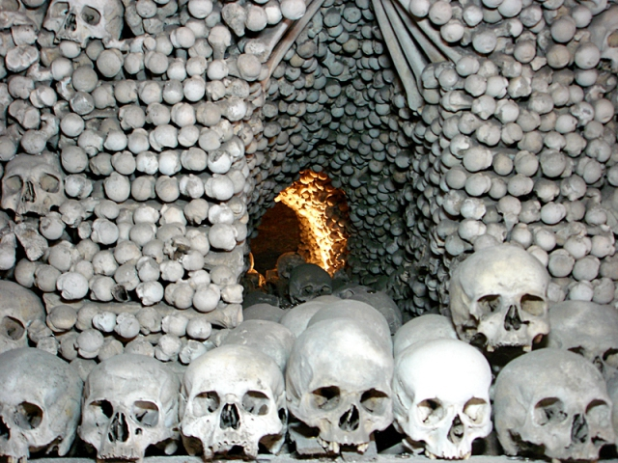
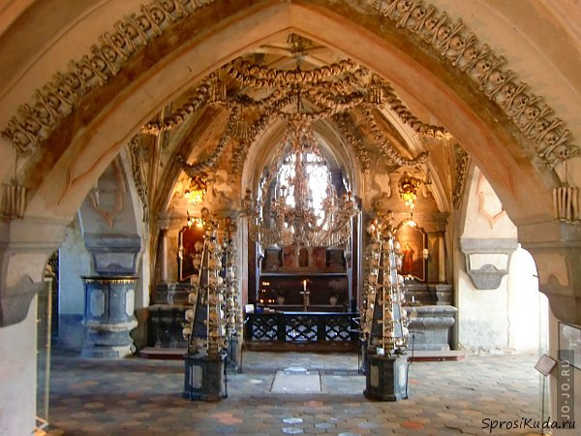
6.

Slide 9
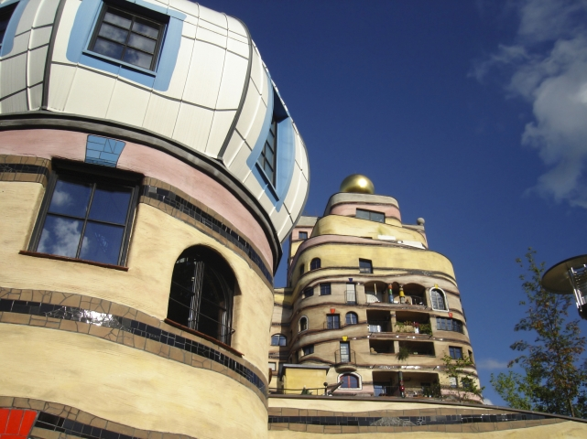
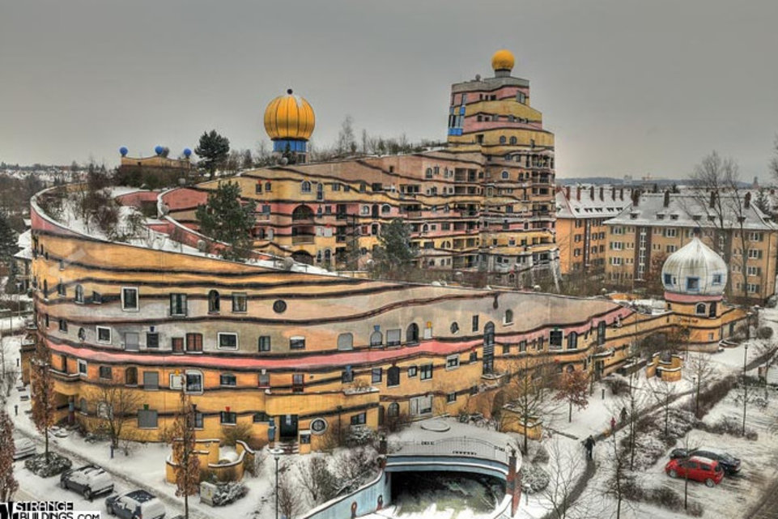
7.Waldspirale, Германия, Дармштадт
Waldspirale, или «Лесная спираль»,– это жилой дом который выполнен в виде спирали. Находится он в немецком городе Крыша здания покрыта зелеными насаждениями, деревцами и цветами – таким вот способом автор воплотил идею соседства человека и природы. В доме 105 квартир, не похожих друг на друга, небольшой ресторанчик и бар.

Slide 10
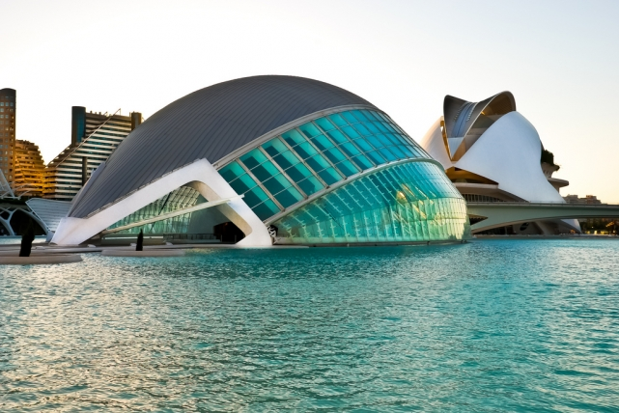
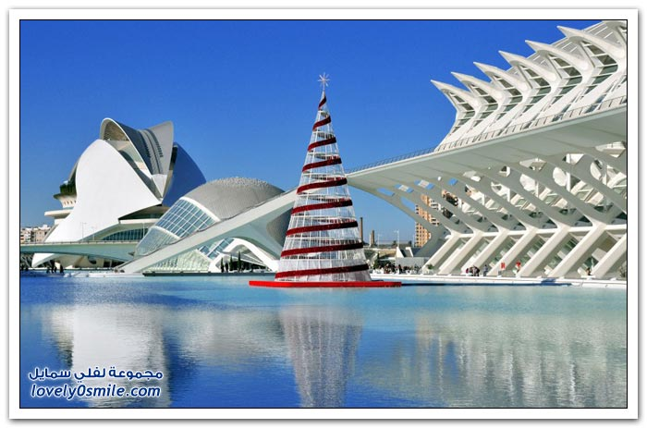
8.Город искусств и наук, Испания, Валенсия
Это комплекс из пяти зданий, которые построены по проекту известного архитектора Сантьяго Калатравы. Несколько футуристических строений содержат в себе планетарий, оперный театр, океанариум, интерактивный музей наук и сад. По периметру комплекса расположены ручьи, бассейны и парки, а внутри зданий все оборудовано по последнему слову техники.

Slide 11
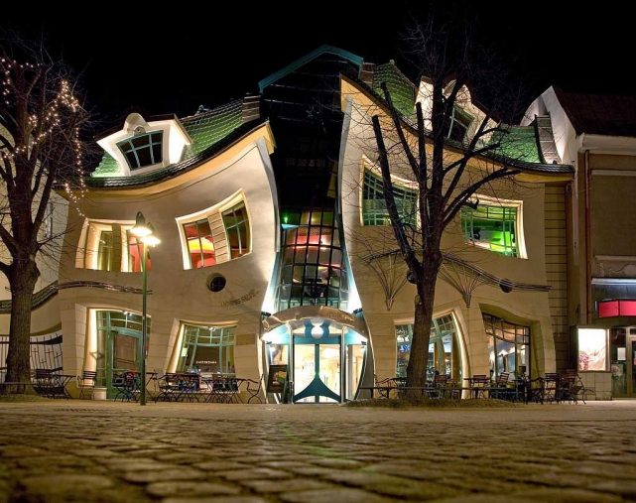
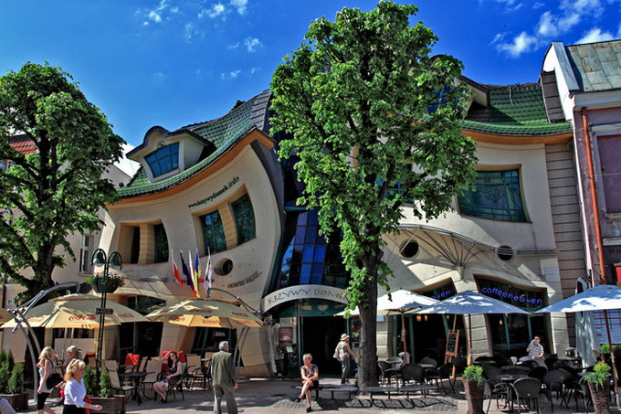
9.Кривой дом, Польша, Сопот
Проект этого удивительного дома разработали польские архитекторы Шотинский (Szotyńscy) и Залеский (Zaleski) по рисункам художников-иллюстраторов детских книжек. Окна и стены здания необычно изгибаются, будто смотришь на него через линзу, а чешуйчатая крыша напоминает спину дракона. Кривой дом – это торговый центр, в котором располагаются бутики, рестораны и офисы.

Slide 12
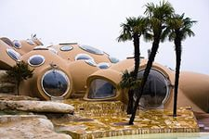
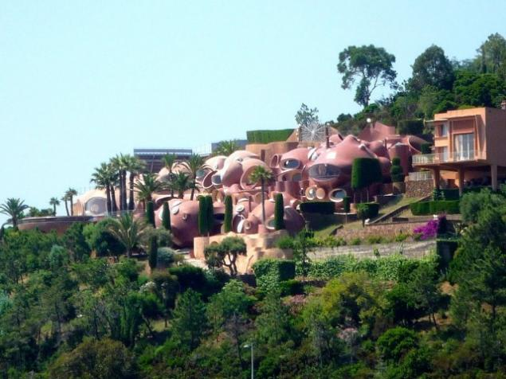
10.Дворец из пузырей
расположенный недалеко от Канн во французском Теуль-сюр-Мер, признан самым необычным отелем. Венгерский архитектор Антти Ловаг создал виллу площадью в 1200 квадратных метров, чья архитектура напоминает нагромождение мыльных пузырей. Отель насчитывает 10 номеров, гостиную, две кухни, открытый зал, сад с бассейнами, студию и многое другое.

Slide 13
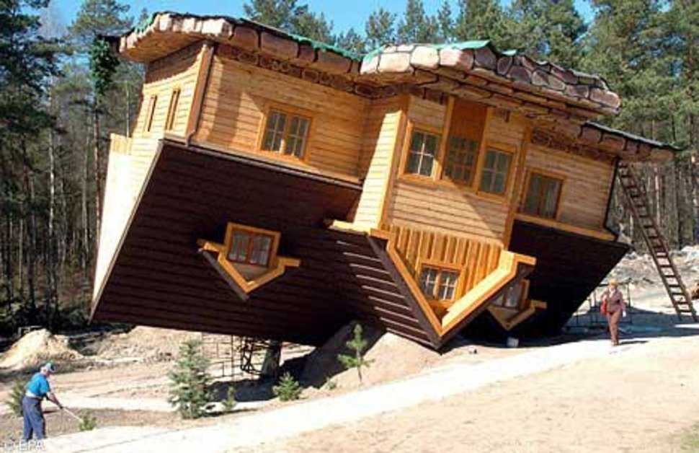
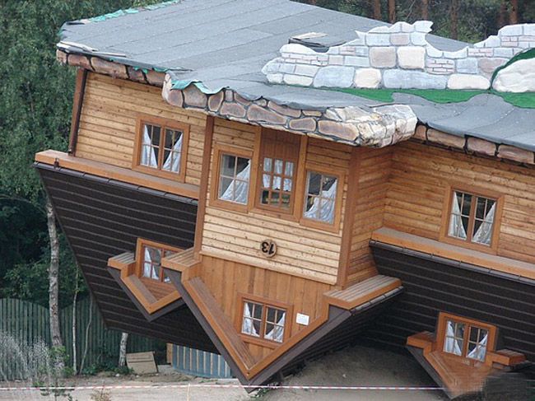
11.Польский дом «вверх тормашками»
селе Шимбарк призван не только привлечь туристов, но и внимание общественности на нестабильную ситуацию в мире. Ощущения при посещении дома весьма необычны. В него входят через окно, а перемещаются по потолку.

Slide 14
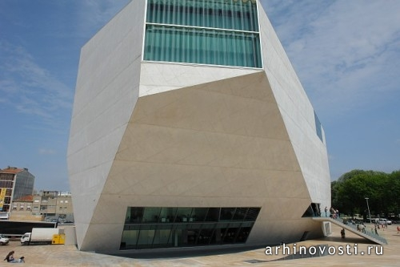
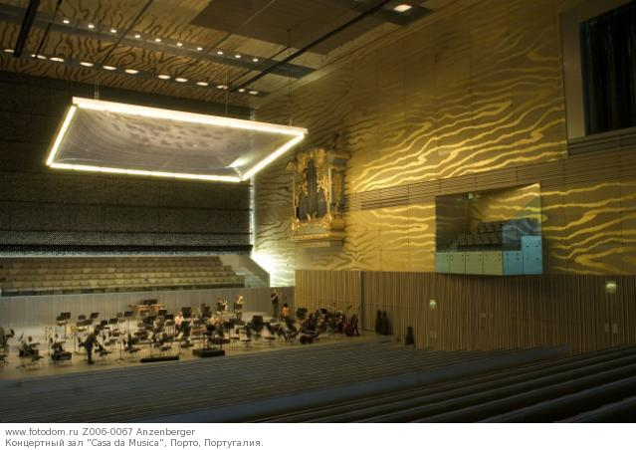
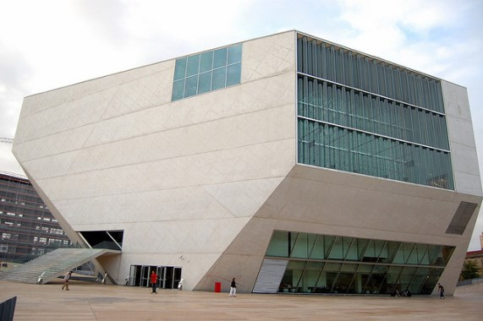
12.Дом музыки (Casa da musica). Порту, Португалия

Slide 15
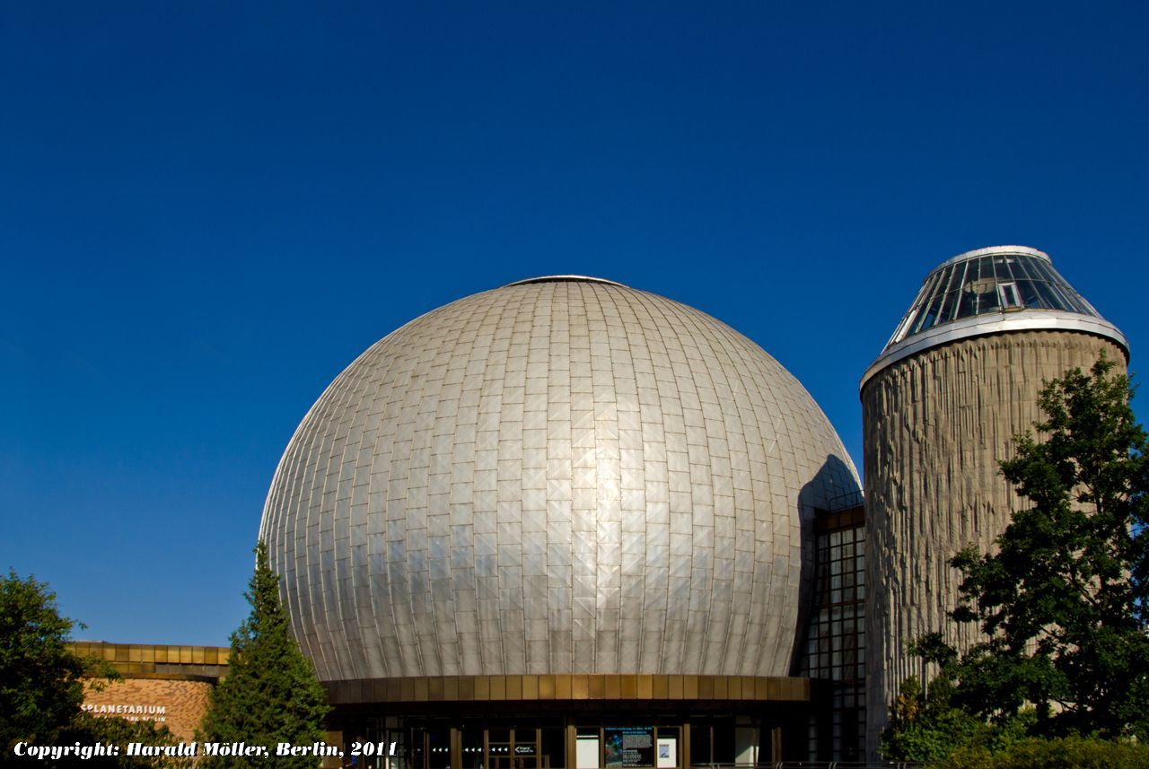
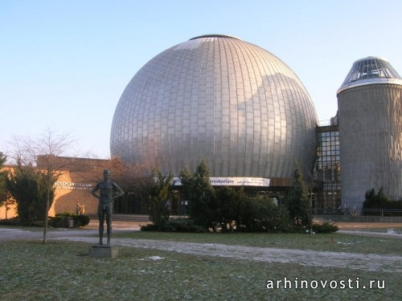
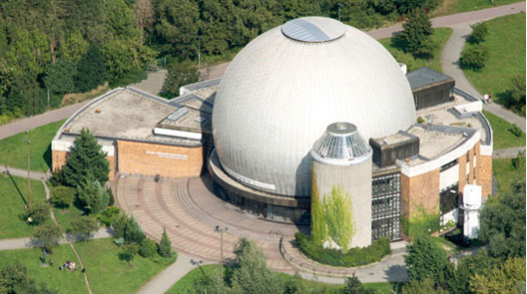
13.Планетарий имени Карла Цейса (Zeiss Planetarium). Берлин, Германия

Slide 16
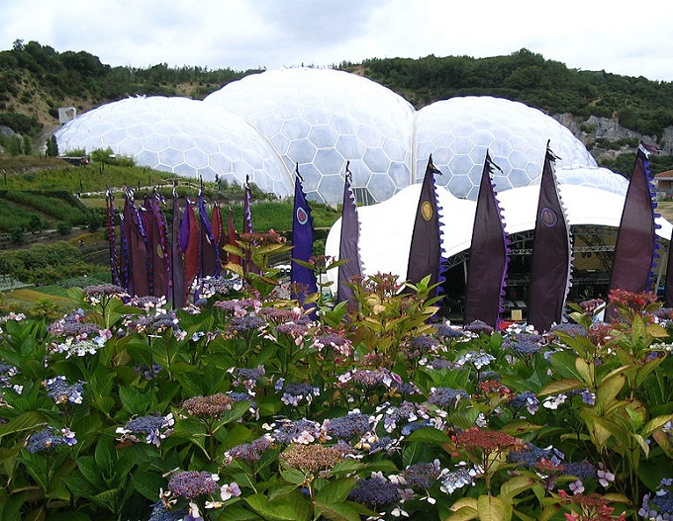
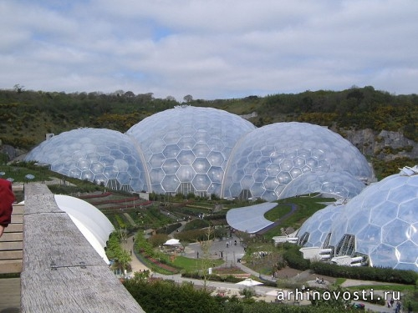
14.Проект «Эдем». Великобритания

Slide 17
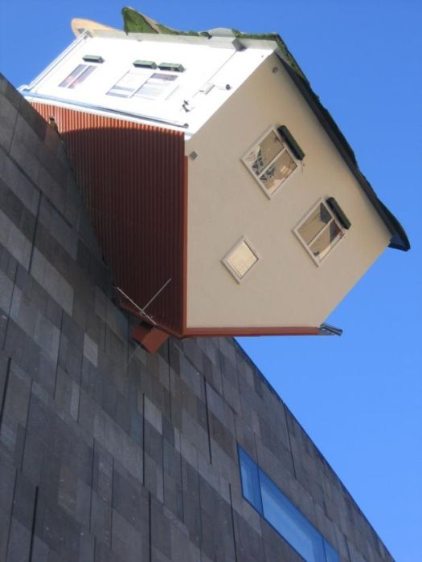
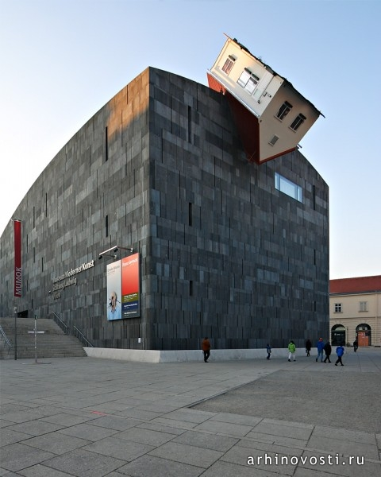
15.Атакованный дом (House Attack). Вена, Австрия

Slide 18
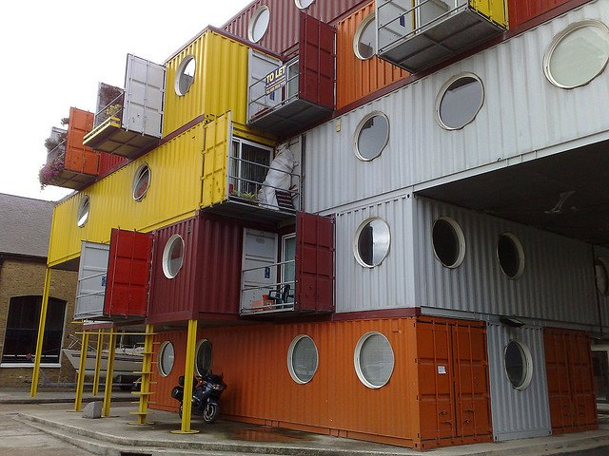
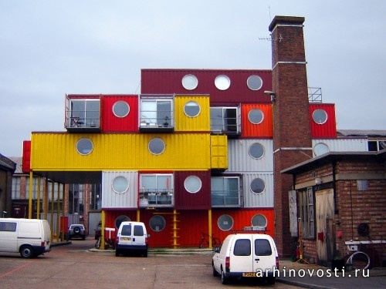
16.Дом – контейнер (Container City). Лондон, Великобритания

Slide 19
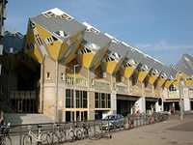
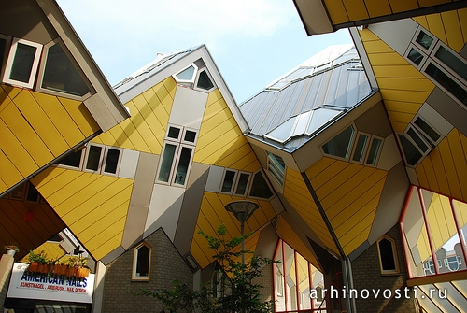
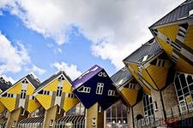
17.Кубические дома. Роттердам, Нидерланды

Slide 20
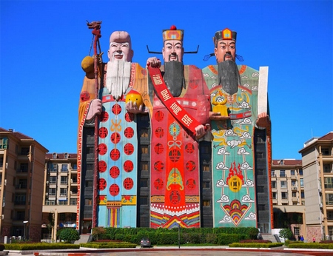
Найди соответствие!
Страна (город, село) | здание
1.Австрия(Вена) 2.Чехия(Прага) 3.Бельгия( Брюссель) 4.Испания(Барселона) 5.Франция(Ницца) 6.Чехия,(Кутна-Гора) 7.Германия(Дармштадт) 8.Испания(Валенсия) 9.Польша(Сопот) 10.Франция(Теуль-сюр-Мер) 11.Польша(с.Шимбарк ) 12.Португалия (Порту) 13.Германия (Берлин) 14.Великобритания 15.Австрия (Вена) 16.Великобритания (Лондон) 17.Нидерланды (Роттердам) | 1.Кубические дома 2.Дом Мила 3. Костница 4. Танцующий дом 5. Город искусств и наук 6. Атомиум 7. Кривой дом 8. Музей современного искусства 9. Лесная спираль 10. Дом музыки 11. Дом «вверх тормашками» 12.Дворец из пузырей 13. Атакованный дом 14.Дом – контейнер 15. Планетарий им. Карла Цейса 16. Проект «Эдем» 17. Дом Хундертвассера

Slide 21
Проверь себя!
Страна (город, село) | здание
1.Австрия(Вена) 2.Чехия(Прага) 3.Бельгия( Брюссель) 4.Испания(Барселона) 5.Франция(Ницца) 6.Чехия,(Кутна-Гора) 7.Германия(Дармштадт) 8.Испания(Валенсия) 9.Польша(Сопот) 10.Франция(Теуль-сюр-Мер) 11.Польша(с.Шимбарк ) 12.Португалия (Порту) 13.Германия (Берлин) 14.Великобритания 15.Австрия (Вена) 16.Великобритания (Лондон) 17.Нидерланды (Роттердам) | 1.Дом Хундертвассера 2.Танцующий дом 3.Атомиум 4.Дом Мила 5.Музей современного искусства 6.Костница 7. Лесная спираль 8.Город искусств и наук 9.Кривой дом 10.Дворец из пузырей 11. Дом «вверх тормашками» 12.Дом музыки 13.Планетарий им. Карла Цейса 14.Проект «Эдем» 15.Атакованный дом 16.Дом – контейнер 17.Кубические дома

